Slide 1
广东省健康科普促进会妇幼健康分会
年终总结
2025-1-18

Slide 2
广东省健康科普促进会妇幼健康分会
目录
CONTENTS
PART 01 2024年工作总结
PART 02 2024年组织建设发展情况
PART 03 2025工作计划

Slide 3
广东省健康科普促进会妇幼健康分会
01
2024工作总结

Slide 4
广东省健康科普促进会妇幼健康分会
2024工作总结---形式多样的科普教育活动(1125)

Slide 5
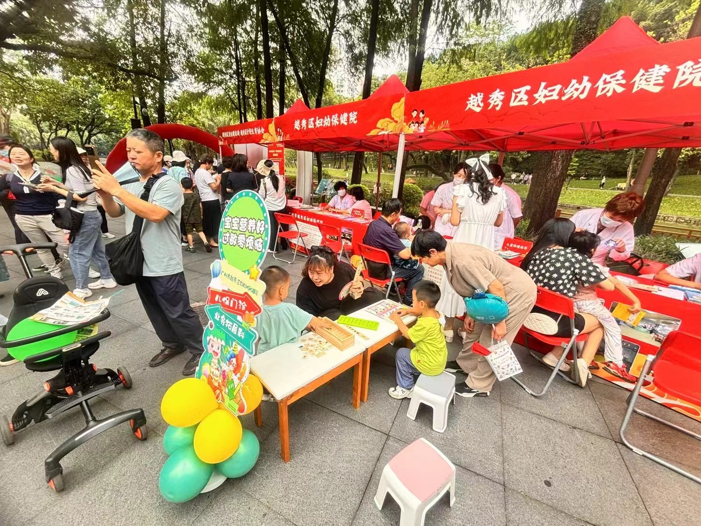
广东省健康科普促进会妇幼健康分会
2024工作总结---形式多样的科普教育活动

Slide 6
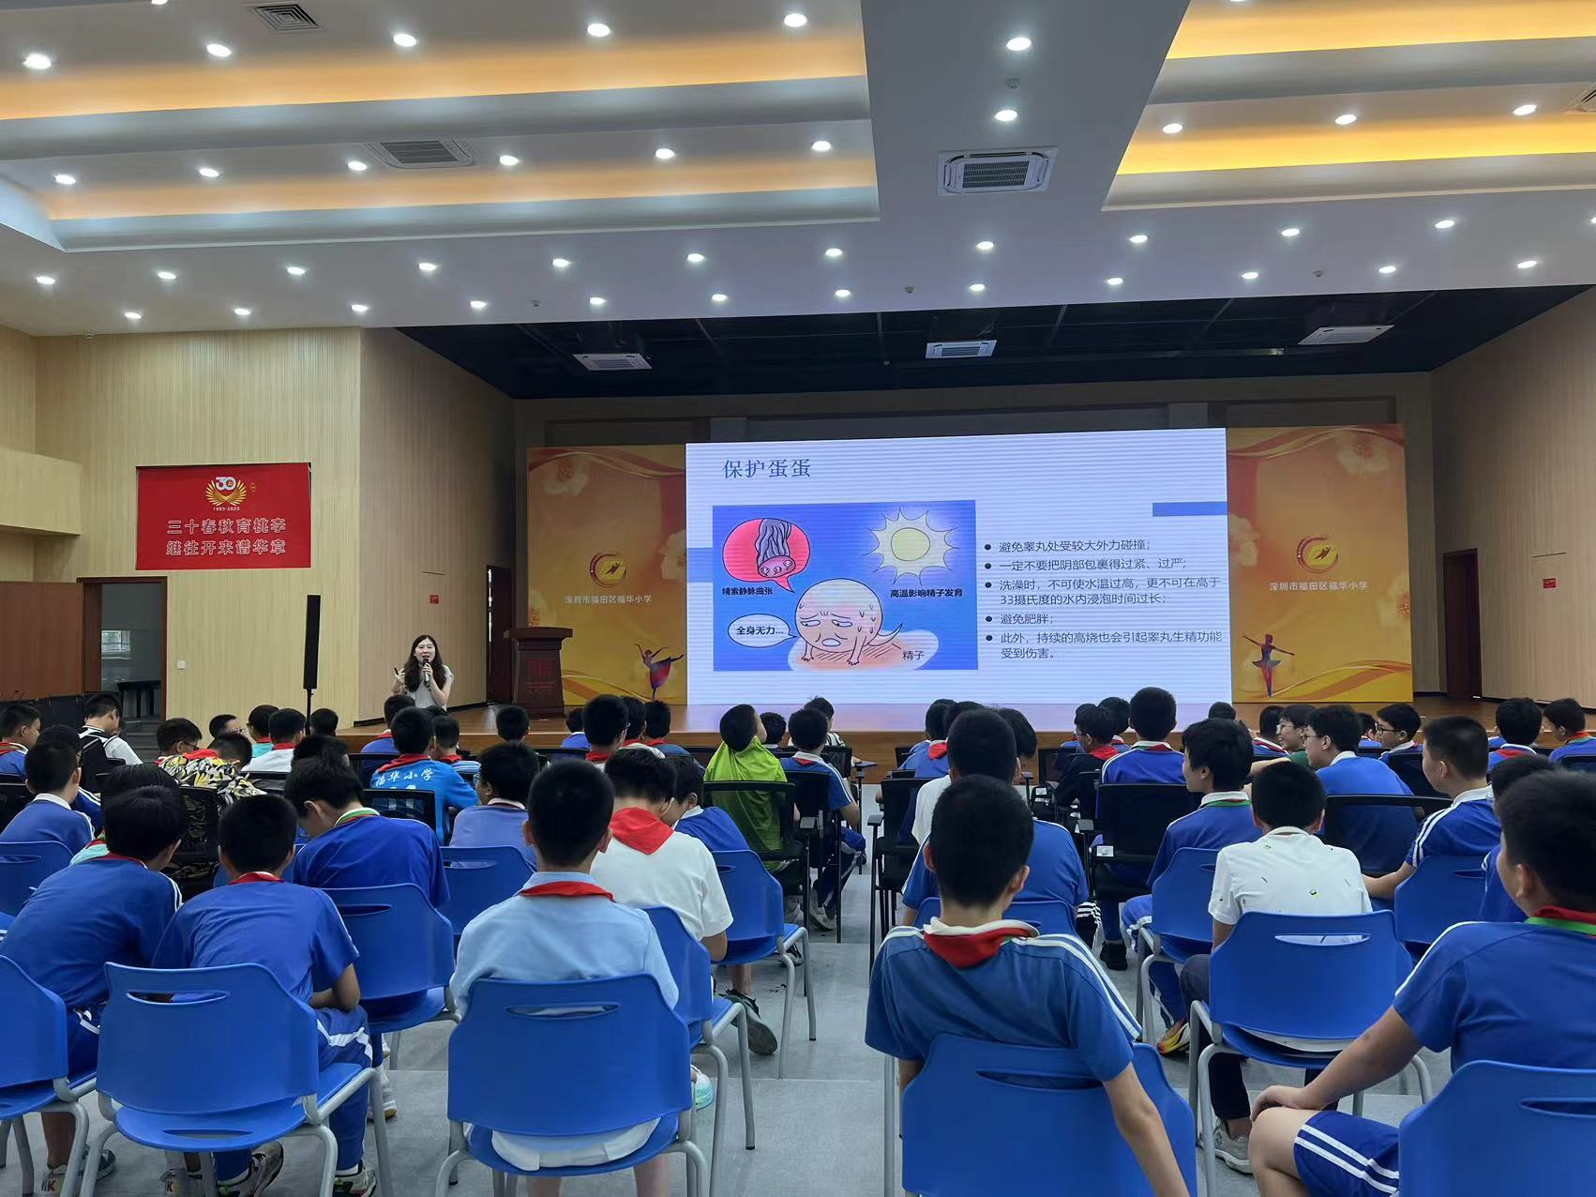
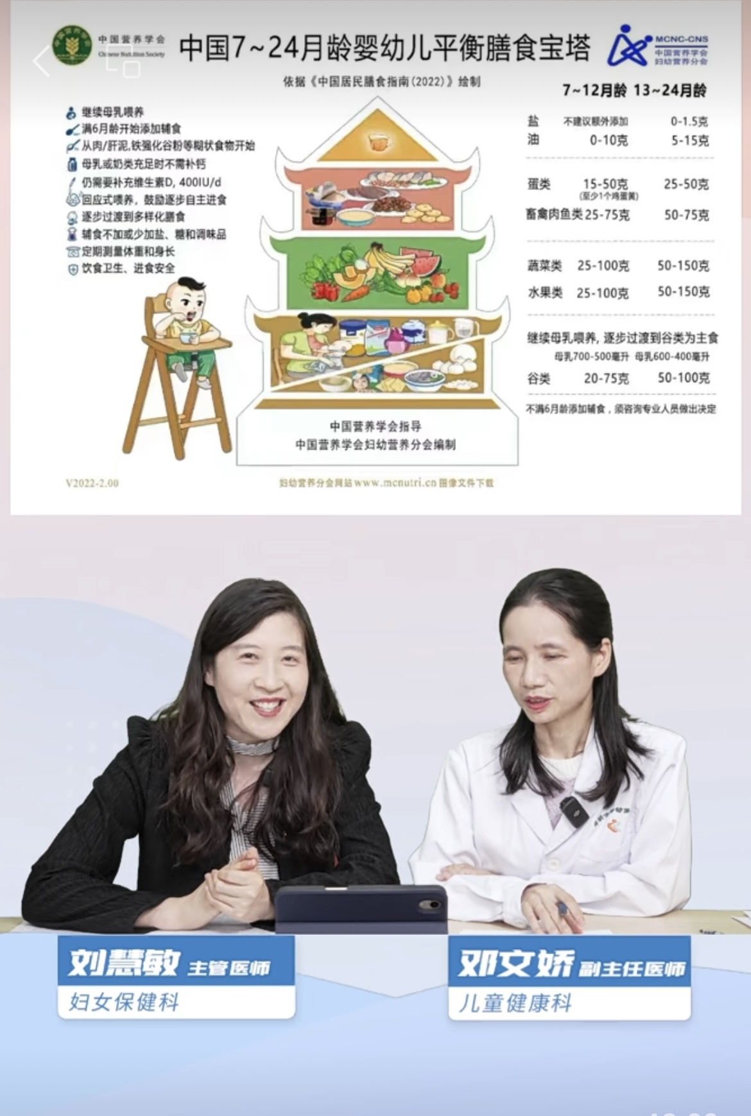
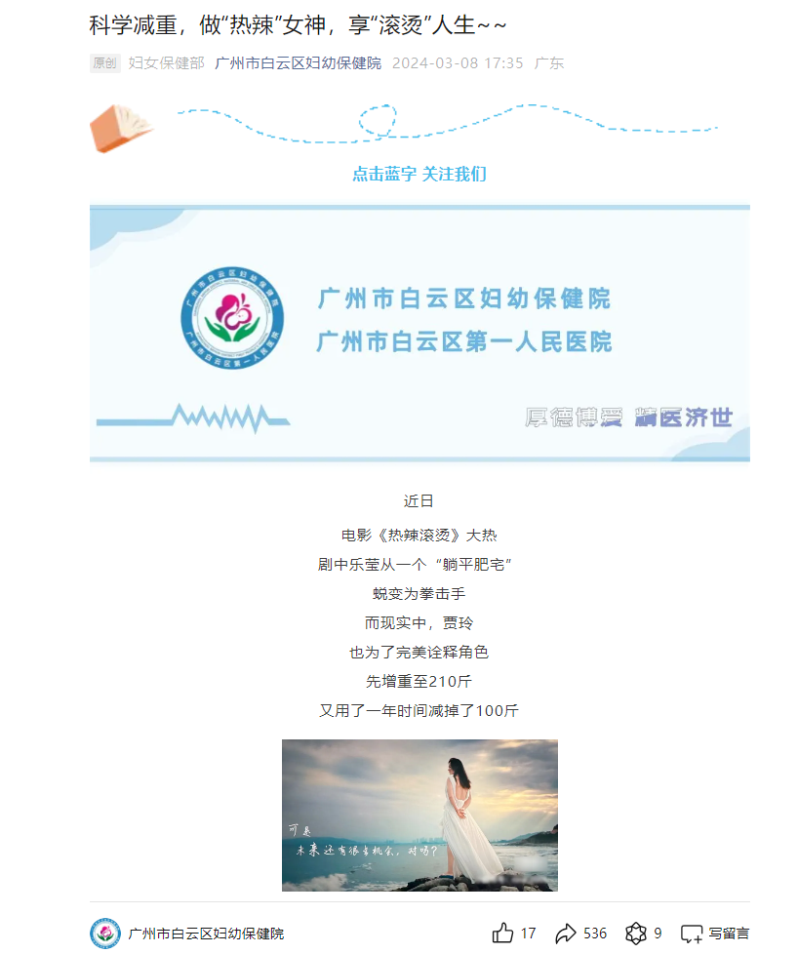
广东省健康科普促进会妇幼健康分会
2024工作总结---形式多样的科普教育活动

Slide 7
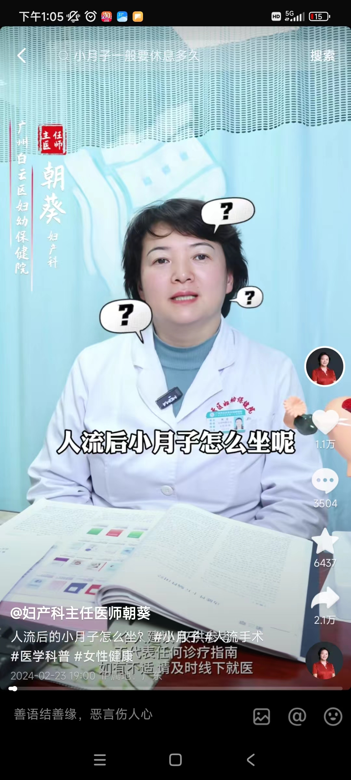
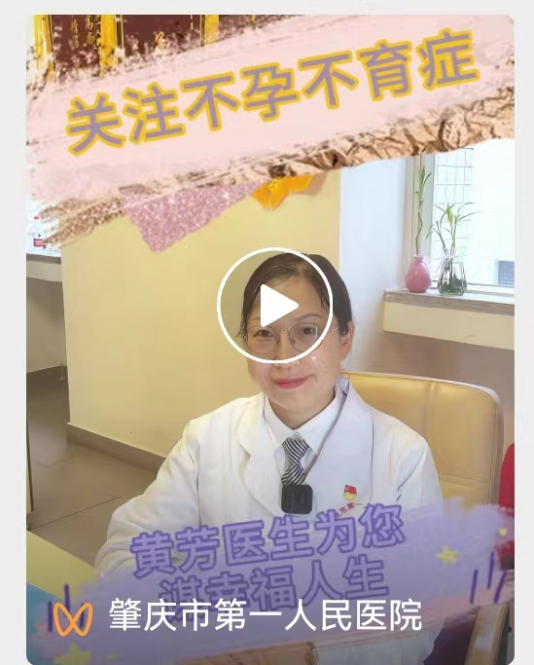
广东省健康科普促进会妇幼健康分会
2024工作总结---形式多样的科普教育活动

Slide 8
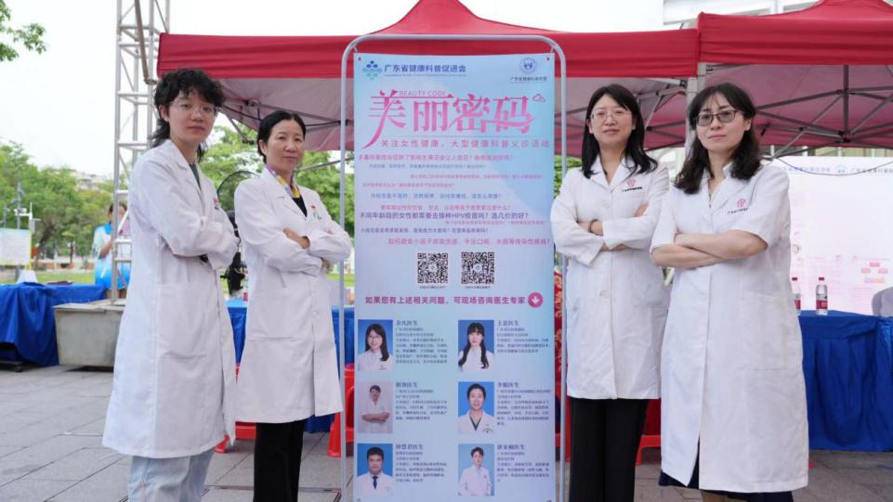
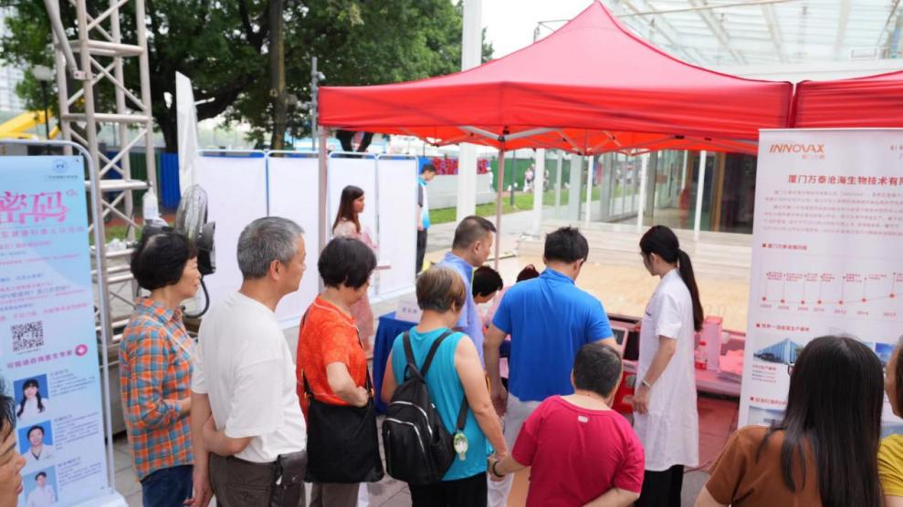
广东省健康科普促进会妇幼健康分会
2024工作总结---义诊活动
2024年5月25日至26日广东省妇幼保健院、白云区妇幼保健院、花都区妇幼保健院、深圳市妇幼保健院妇科及儿科专家成功举办了“美丽密码——关注女性健康”大型公益活动。

Slide 9
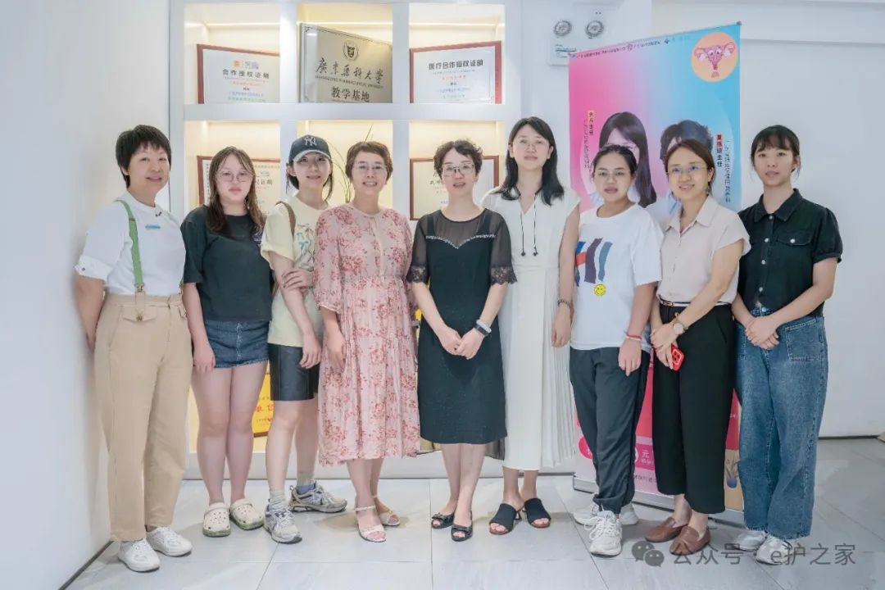
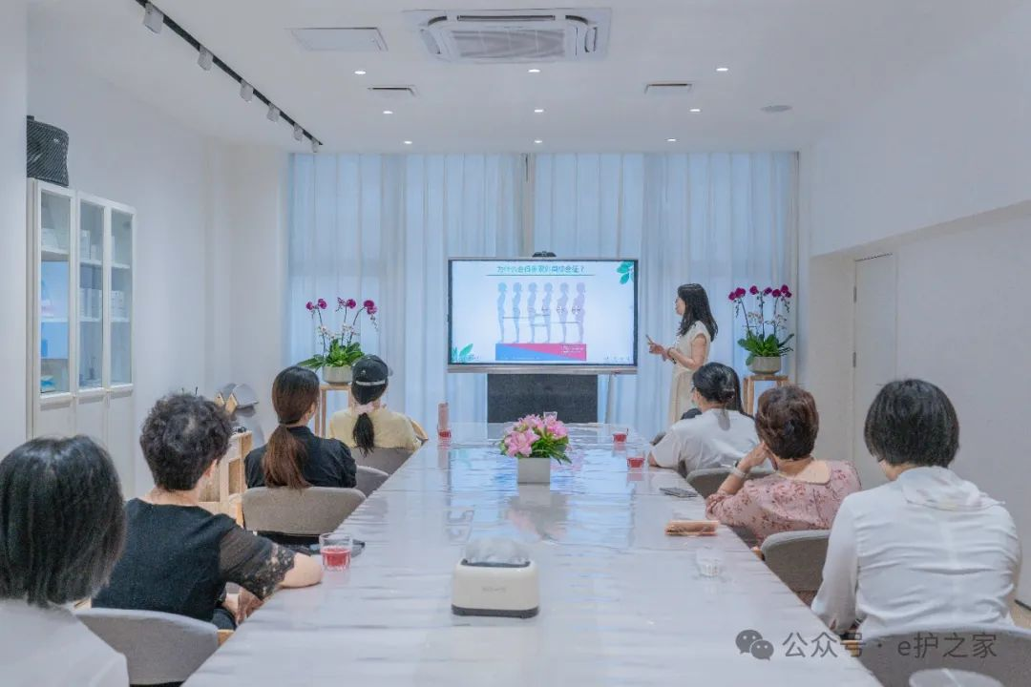
广东省健康科普促进会妇幼健康分会
2024工作总结---PCOS患者沙龙
5月17日，联合传播分会组织了一场PCOS患者沙龙，从PCOS误区开始向患者传授如何同PCOS和睦相处，介绍可行的生活方式干预手段。

Slide 10
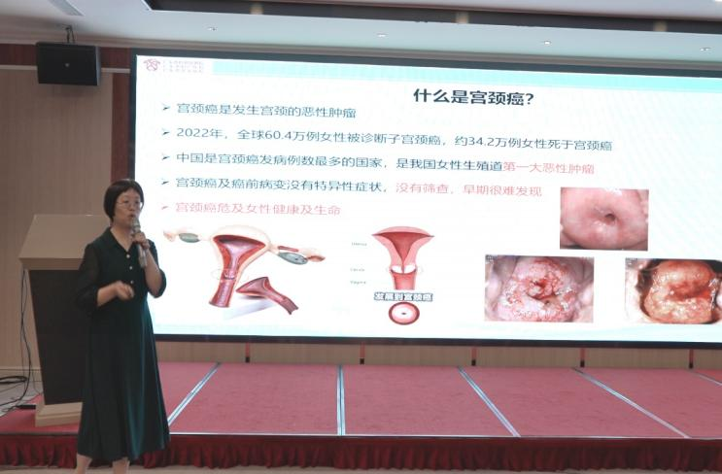
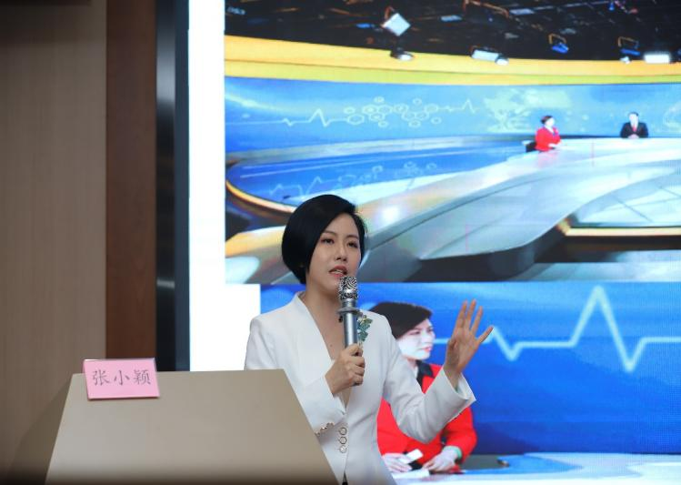
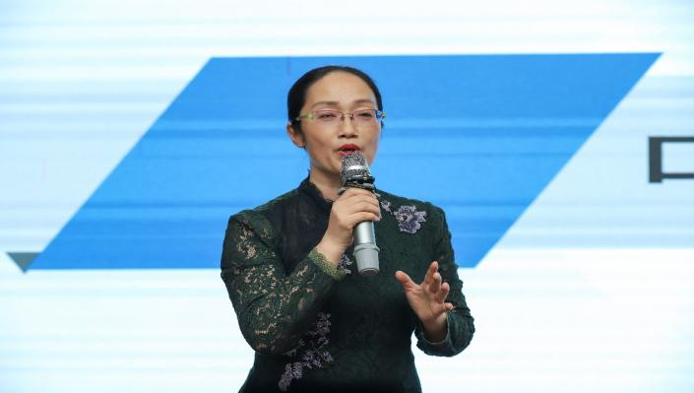
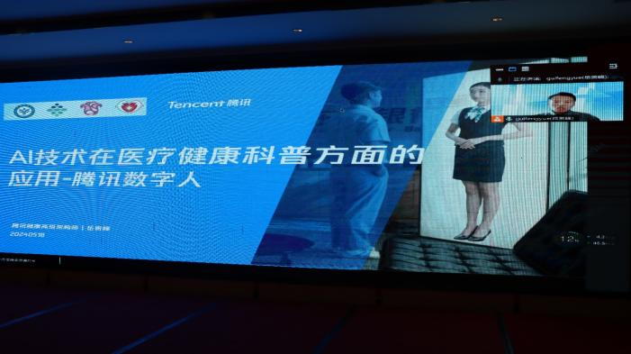
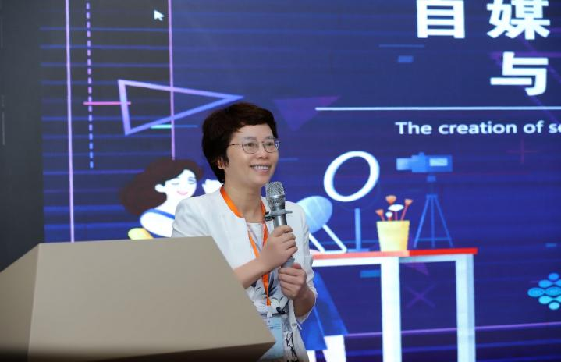
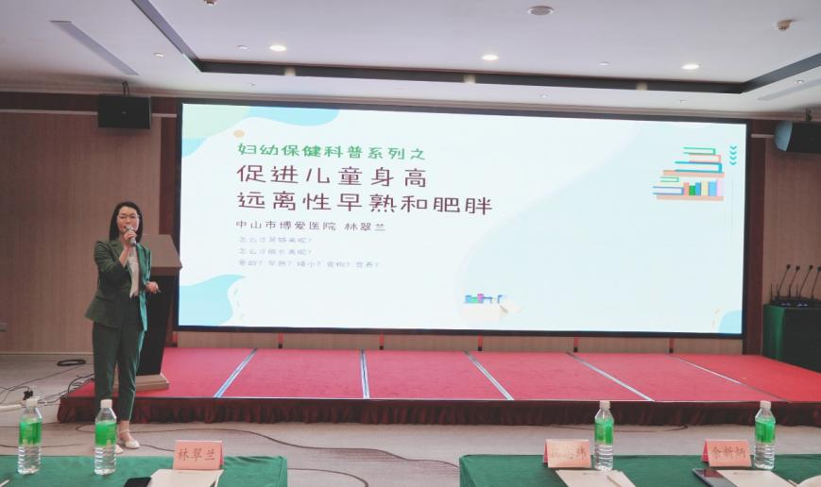
广东省健康科普促进会妇幼健康分会
2024工作总结---科普论坛
2024年5月17日至5月18日，携手共进，筑梦妇幼健康—广东省健康科普促进会妇幼健康分会科普论坛顺利举行，以科普为主题，通过如何说科普、如何做科普、如何传播科普等方面讲解，面相妇幼专业的医务工作者，提高他们的科普能力。

Slide 11
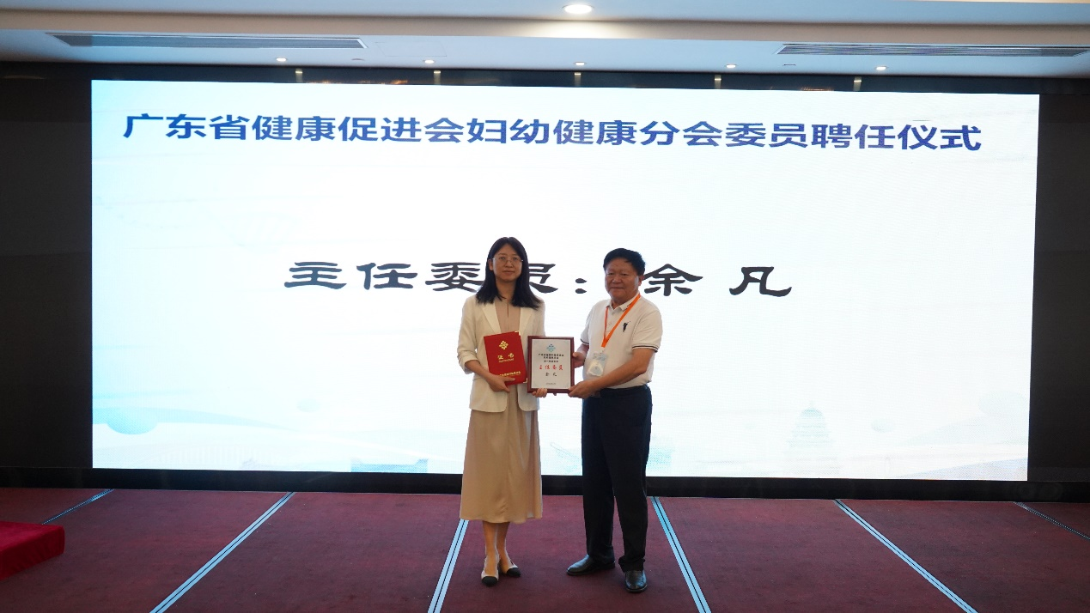
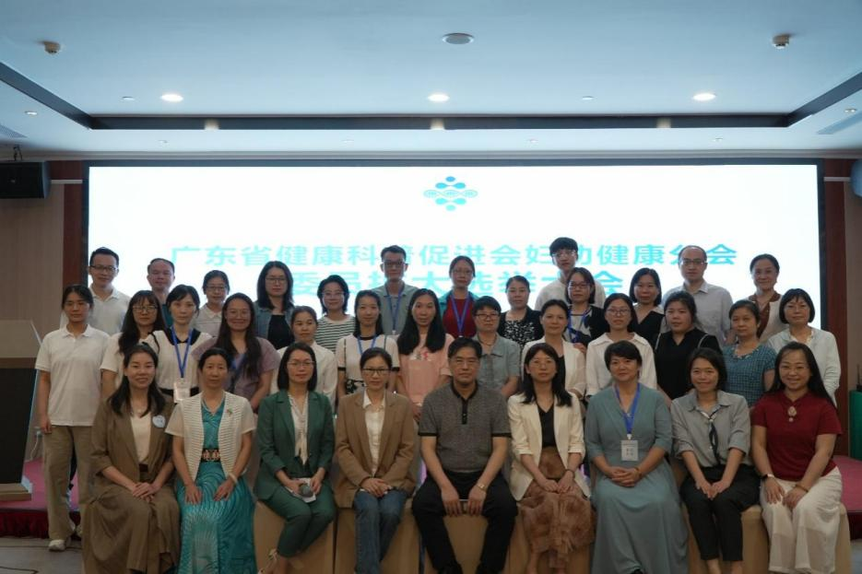
广东省健康科普促进会妇幼健康分会
2024工作总结---委员扩大选举大会
2024年5月17日，广东省健康科普促进会妇幼健康分会委员扩大选举大会顺利举行

Slide 12
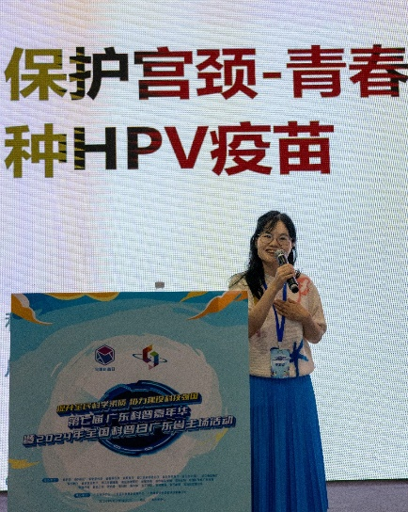
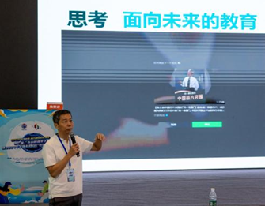
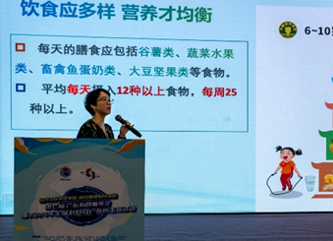
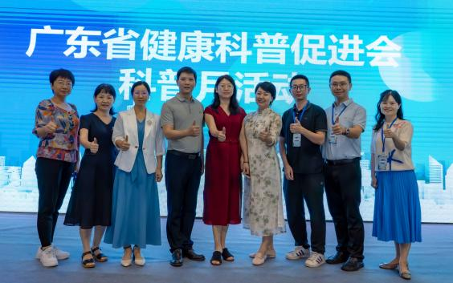
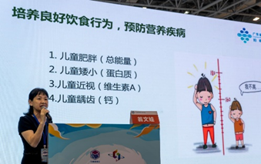
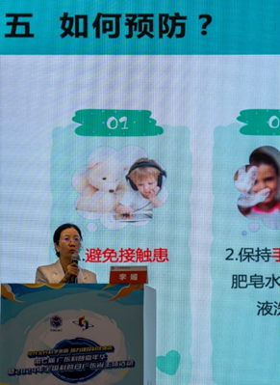
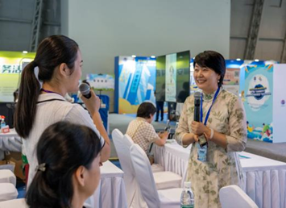
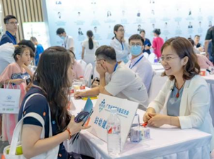
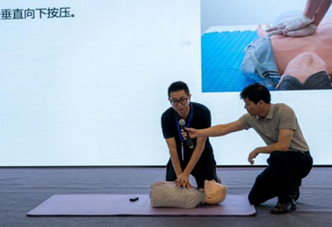
广东省健康科普促进会妇幼健康分会
2024工作总结---广东科普嘉年华之妇幼健康科普活动
9月21日，广东省科普促进会下属分会围绕“健康科普”主题开展了丰富多彩的宣传活动。其中，妇幼健康分会主委余凡带领分会成员特别组织了一系列互动讲座及亲子游戏，吸引了众多家长和孩子们的关注

Slide 13
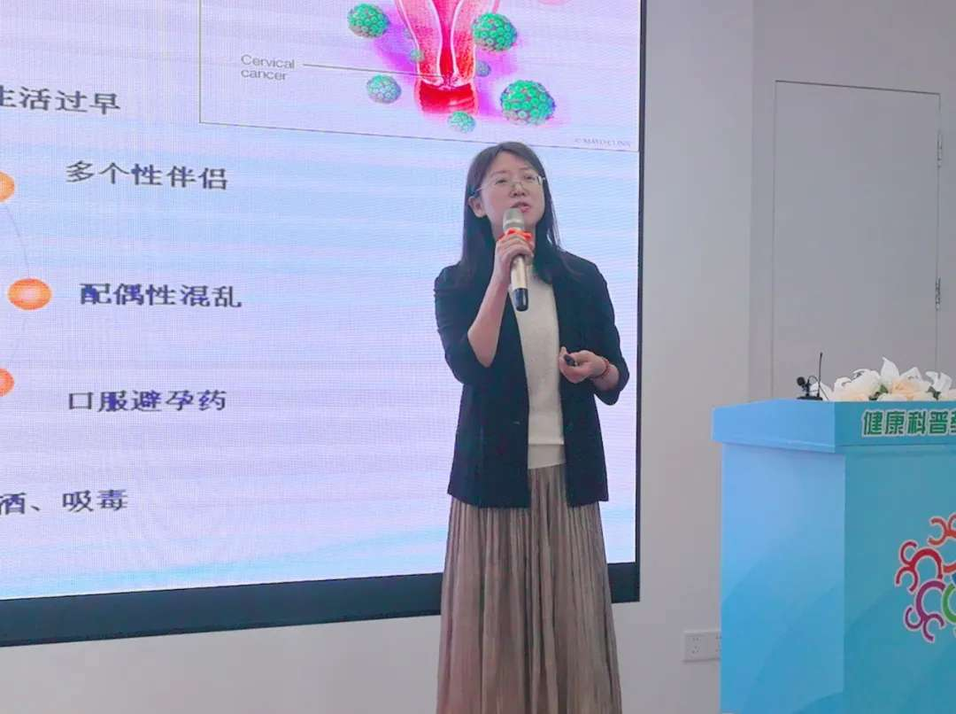
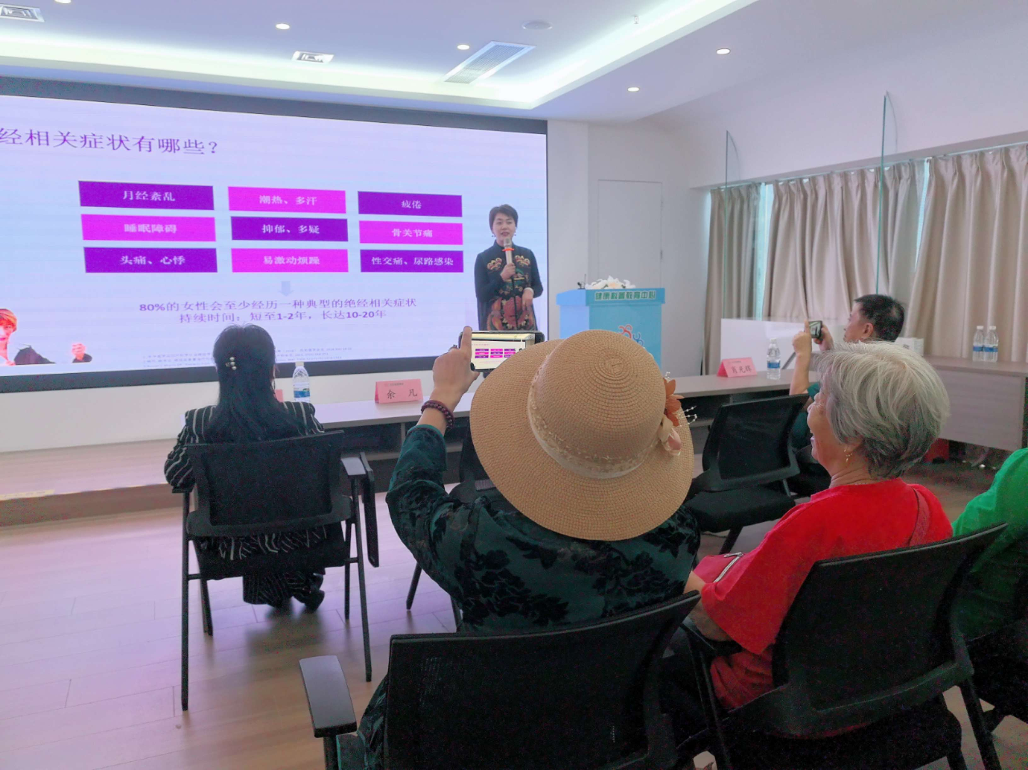
广东省健康科普促进会妇幼健康分会
2024工作总结---深圳粉红关爱月女性防癌科普活动
为呼吁社会各界关注女性乳房健康，重视自我保护意识，10月26-27 日，由广东省健康科普促进会妇幼健康分会、深圳市健康管理协会、深圳市科普教育基地联合会、深圳市女性创业促进会共同主办深圳市万花筒健康管理有限公司承办粉红丝带月科普活动。

Slide 14
广东省健康科普促进会妇幼健康分会
02
2024组织建设发展情况

Slide 15
广东省健康科普促进会妇幼健康分会
会员覆盖市、县（共276名）

Slide 16
广东省健康科普促进会妇幼健康分会
2025工作计划
带动协会成员做线上直播、拍摄短视频、撰写科普短文、报社投稿、沙龙等形式进行科普活动；创新制作健康教育作品技能。
参与总会科普月义诊活动；
下基层帮扶、义诊、培训等；
申报科普类课题

Slide 17
广东省健康科普促进会妇幼健康分会
谢 谢

